Slide 1
NEOCLASSICISMO
Final do século XVIII e primeiras décadas do século XIX aproximadamente 1830

Slide 2
RENASCIMENTO – 1500 – valorização do homem
BARROCO – 1600 – riqueza, religião
NEOCLACISSISMO – final do século XVIII e meados do século XIX – Napoleão, Revolução Francesa.

Slide 3
Academicismo ou Neoclassicismo
Burguesia que assumiu a direção da sociedade européia após a Revolução Francesa (fim do século XVIII) e pricipalmente com o Império de Napoleão.
Neoclacissismo retornou os princípios da arte na Antiguidade greco-romana.
Academicismo – conceito básico para o ensino nas academias mantidas pelos governos europeus.

Slide 4
Clássicos e Academias
Uma obra de arte só seria perfeitamente bela se imitasse não as formas da natureza, mas as que os artistas classicos gregos e renascentistas italianos já haviam criado, por isso o tecnicismo, pois isso só era possível através de um aprendizado das técnicas e convenções da arte clássica (academias).

Slide 5
Quando adotada a arte greco-romana no classicismo eles estão buscando o modelo de equilíbrio, proporção e clareza.
A principal fonte de inspiração para os neoclasssicista vinha das narrativas históricas.

Slide 6
Pintura
Inspirada na escultura classica grega e na pintura renascentista de Rafael, mestre inegável do equilíbrio da composição e da harmonia do colorido.

Slide 7
Principais pintores:
Jacques- Louis David (1748 – 1825) – Pintor da Revolução Francesa e pintor oficial do Império de Napoleão.
  A característica mais forte de sua pintura é o realismo, mas em algumas também expressam fortes emoções Morte de Marat).
    O juramento de Horácios (1784)
    A morte de Sócrates (1787)
    A morte de Marat ( 1793)
    Bonaparte atravessando os Alpes (1801)

Slide 8
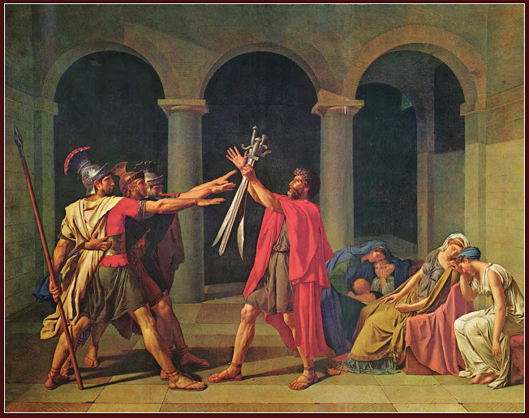
    O juramento de Horácios (1784)
    330 cm x 425 cm

Slide 9
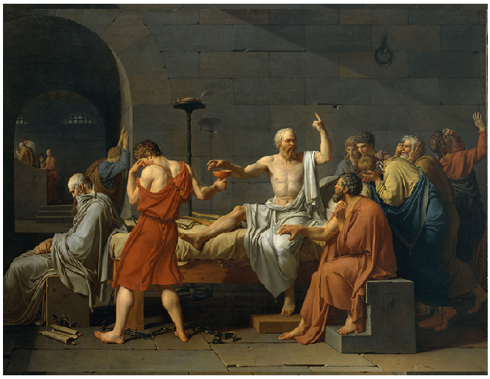
    A morte de Sócrates (1787)
    130 cm x 196 cm

Slide 10
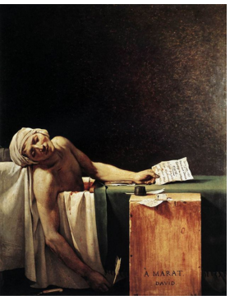
    A morte de Marat ( 1793)
    163 cm x 126 cm

Slide 11
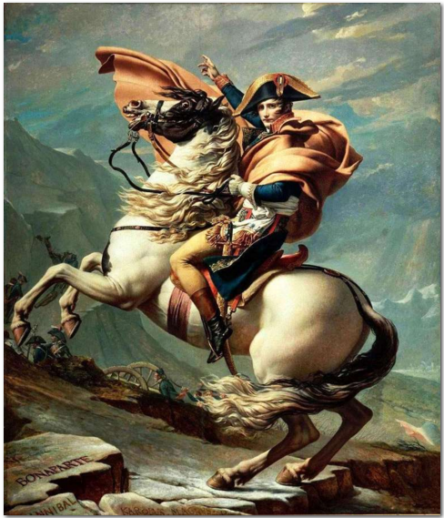
    Bonaparte atravessando os Alpes (1801)
    271 cm x 232 cm

Slide 12
Jean-Auguste Dominique Ingres (1780-1867) – aluno de David, suas obras abrange, além de composições mitológicas e literárias, nus, retratos e paisagens. Registrava a fisionomia da classe burguesa e pelo seu gosto pelo poder e na confiança da sua individualidade.
Dominio dos tons claros e translúcidos e domínio do desenho.

Slide 13
Banhista de Valpinçon (1808)
A grande odalisca (1814)
Retrato de Louis-François Bertin (1832)

Slide 14
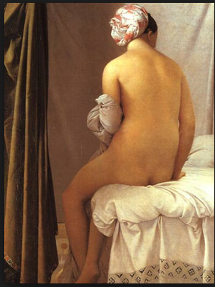
Banhista de Valpinçon (1808)
140 cm x 95 cm

Slide 15
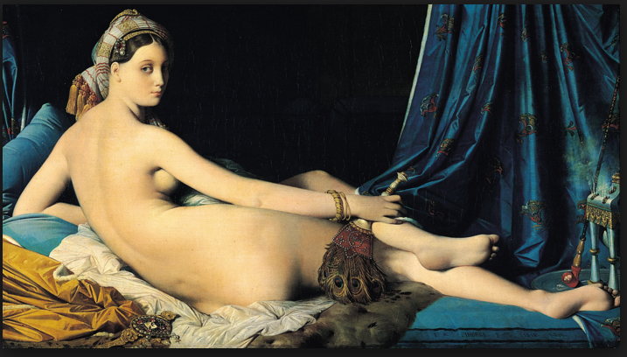
A grande odalisca (1814)
91cm x 162 cm

Slide 16
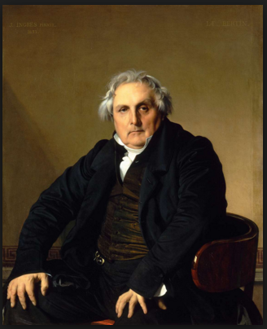
Retrato de Louis-François Bertin (1832)
115 cm x 93,5 cm

Slide 17
A ARQUITETURA NEOCLÁSSICA
Assim como na pintura a arquitetura neoclassica seguiu os modelos dos templos greco-romanos ou o das edificações do Renascimento italiano.
Igreja de Santa Genoveva (atual Panteão Nacional em Paris)– arquiteto Jacques Germain Souflot (1713-1780), um dos primeiros. Ele concebeu a planta do edifício com a forma de cruz grega, todos os braços têm o mesmo comprimento.

Slide 18
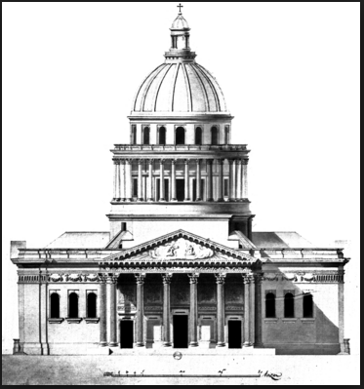
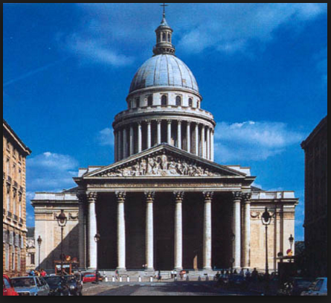
Igreja de Santa Genoveva (atual Panteão Nacional em Paris)

Slide 19
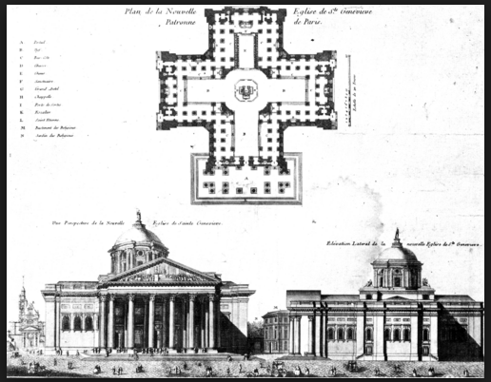

Slide 20
A porta de Brandemburgo, em Berlim – arquiteto Karl Gotthard Langhans (1732-1808) e foi construída entre 1789 e 1794.
- Imponentes colunas Dóricas
- Conjunto escultórico de Gottfried Shadow (1764-1850), constituído por uma quadriga de bronze conduzida pela deusa da vitória.

Slide 21
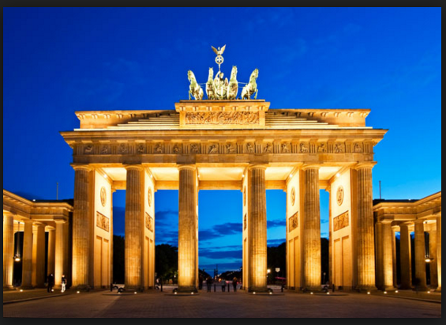
Porta de Brandemburgo, em Berlim

Slide 22
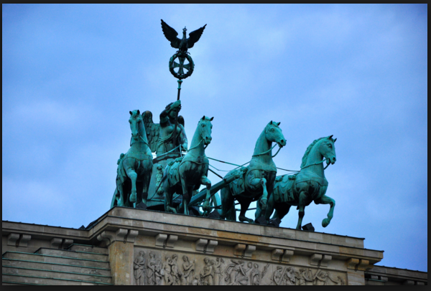

Slide 23
Para construir
Por que o estilo predominante na Europa no fim do século XVIII e inicío do século XIX foi chamado Neoclassicismo ou Academicismo?
Fale das caracteristicas do Neoclassicismo, na pintura e na arquitetura.

Slide 24
3) (Ufscar-SP) Marat foi um importante personagem na Revolução francesa (1789). Seu assassinato teve várias representações. Uma delas foi o quadro de David Amorte de Marat, um símbolo do movimento revolucionário ee de grande importância a história da arte.
Em relação a esta obra, é correto afirmar que:
a) David ressaltou características da história pessoal de Marat, ou seja, um revolucionário de origem humilde e camponesa.
b) Marat foi retratado como um símbolo dos radicais girondinos, responsáveis pela expulsão dos montanheses da Convenção e execução de seus líderes.
c) David inaugurou a pintura histórica, mítica e heroica, apresentando a eternidade do personagem.
d) David retratou Marat de uma forma não épica, diferenciando sua obra do idealismo da arte acadêmica aristocrática.
e) David transformou Marat em personagem das tragédias gregas e sua morte em um ato romântico da revolução.

Slide 25
Referências
Proença, Graça. História da Arte. Ed. Ática
Strickland, Carol. Arte Comentada da pré-história ao pós moderno. Ed. Ediouro
Imagens google arts.

